Slide 1
梧州一中名师云课堂
名师 •互动• 直播

Slide 2
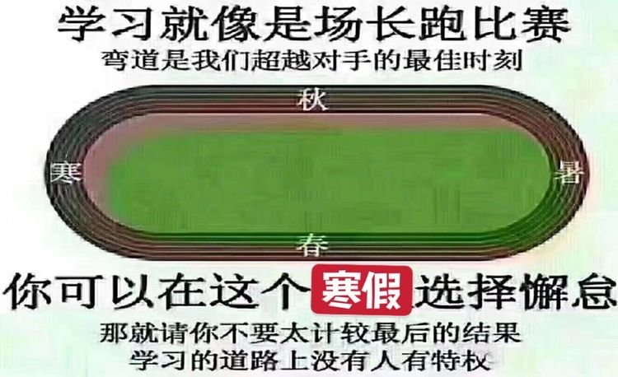
凡事预则立，不预
则废。要想在新学期
的起点快速发力先人
一步，就得抓住寒假
时间分析自身的不足，
提前找准努力的方向。
寒假是提升的黄金机会，应该积极进取，借此机会充分利用，实现弯道超车！

Slide 3
名师云课堂由我校各学科带头人、骨干教师组成名师授课团队，利用寒假时间，为不同学力层次的学生提供网上学习指导，通过网络互动教学方式，使孩子足不出户就可以聆听我校名师授课，进而提升学生成绩。教学课程以强大的教研组集体备课为依托，充分发挥我校名师的教学优势，确保教学内容更有针对性、趣味性、导向性，使每一位孩子都能享受到最优质的教育资源，实现各科均衡发展。

Slide 4
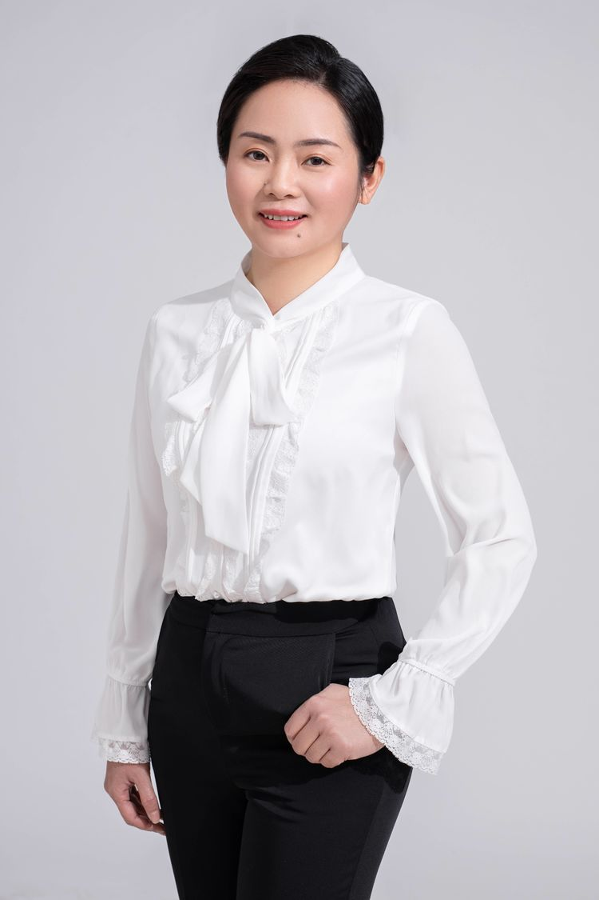
科目：高中语文
姓名：贤冬玲（授课高二年级） 高级教师 梧州一中高中语文教研组长 广西基础教育名师青蓝工程培养对象 广西中学语文优秀教师 梧州市优秀教师 梧州市高中语文学科兼职教研员 梧州市高中语文学科中心组成员 “一师一优课”全国（教育部）级“优课” 全区中小学优秀教师特色示范课堂

Slide 5
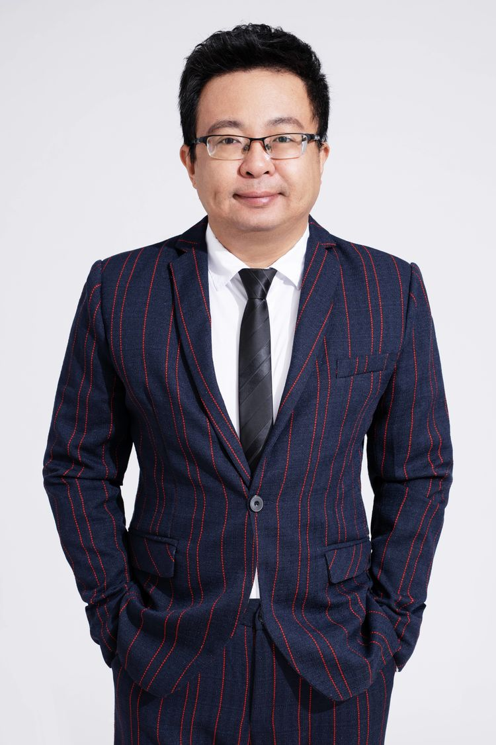
科目：高中数学
姓名：刘杰林（授课高二理科数学）
高级教师
梧州市优秀教师
梧州市基础教育名师培养对象
全国高中数学联赛优秀辅导员

Slide 6
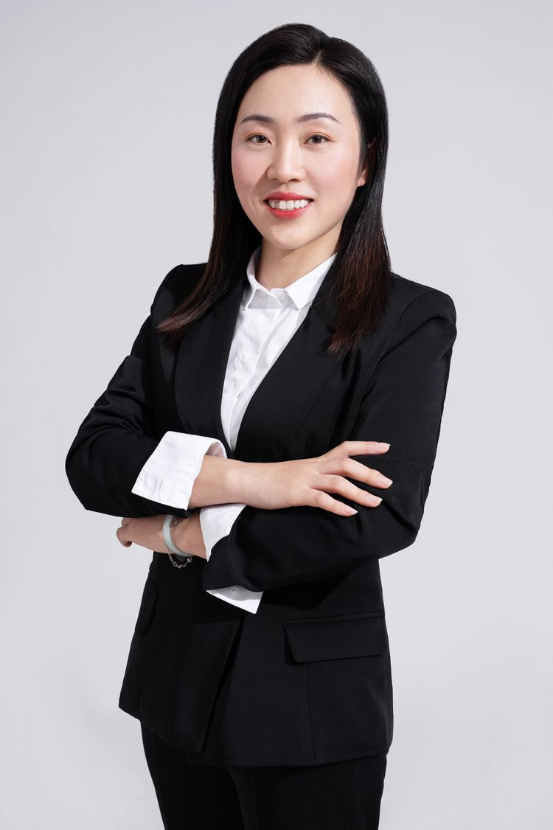
科目：高中数学
姓名：崔莹莹（授课高二文科数学）
一级教师
梧州市优秀班主任
梧州市高考先进个人
梧州市教科所高考备考数学学科中心组成员
广西“创新杯”数学竞赛优秀指导老师
梧州一中十佳教师

Slide 7
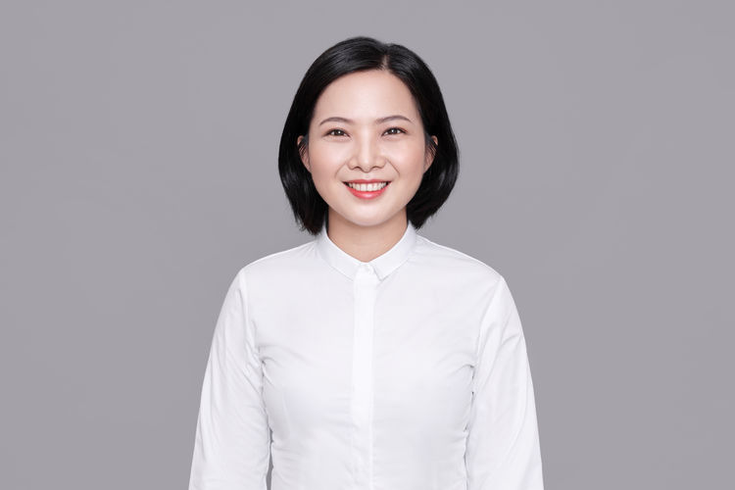
科目：高中英语
姓名：梁 莹（授课高二年级）
一级教师
梧州一中高中英语教研组长
梧州市优秀班主任
梧州中考命题专家
全国高中英语课堂教学优秀课展评
一等奖
“一师一优课”全国（教育部）级“优课”
广西高中英语优质课大赛一等奖
广西中小学教育教学信息化优秀课例一等奖

Slide 8
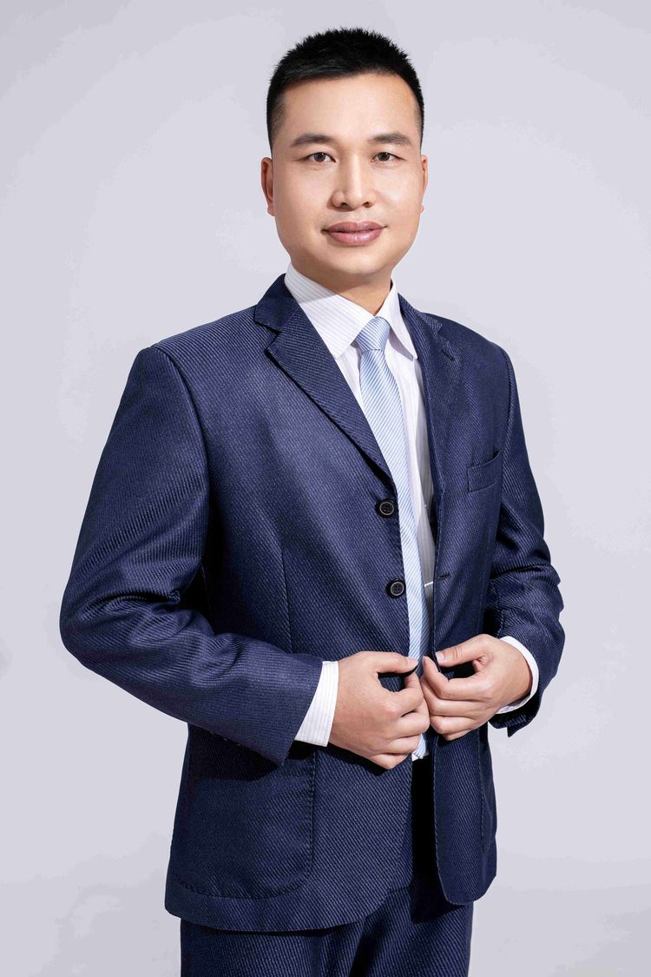
科目：高中物理
姓名：文伟成（授课高二年级）
一级教师
梧州一中高中物理教研组长
梧州市物理高考备考中心组成员
多次获得高考成绩优秀奖

Slide 9
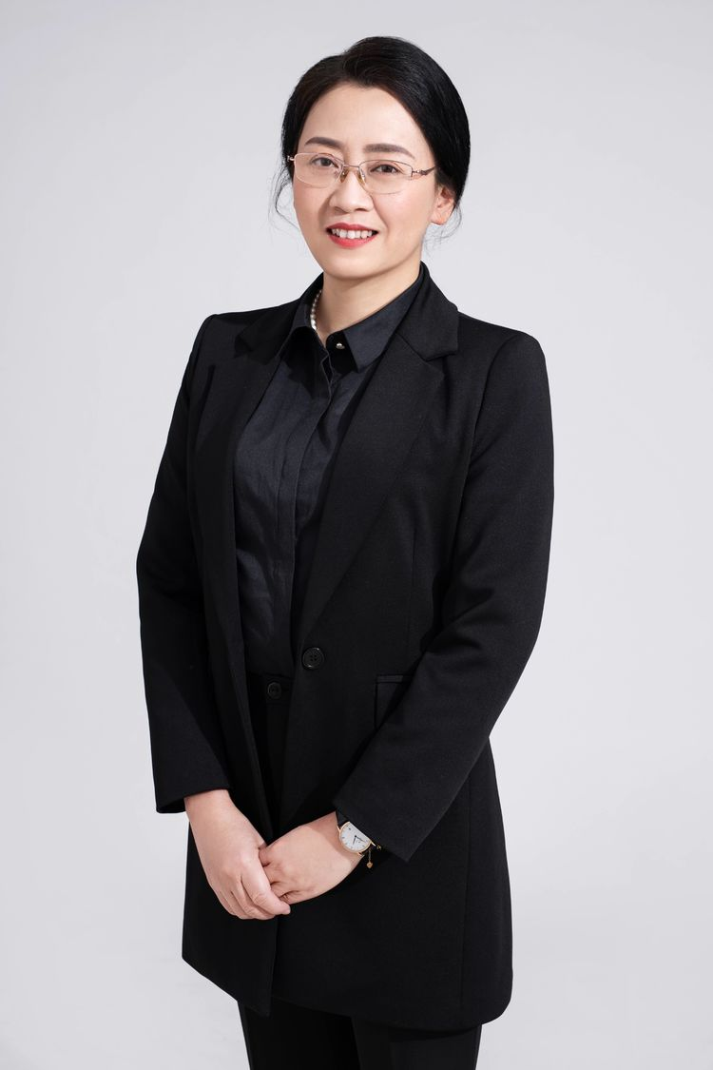
科目：高中化学
姓名：苏举红 （授课高二年级）
高级教师
梧州市名师
广西化学基础教育奖
梧州市中小学学科带头人
梧州市基础教育名师培养对象
梧州市高考先进个人

Slide 10
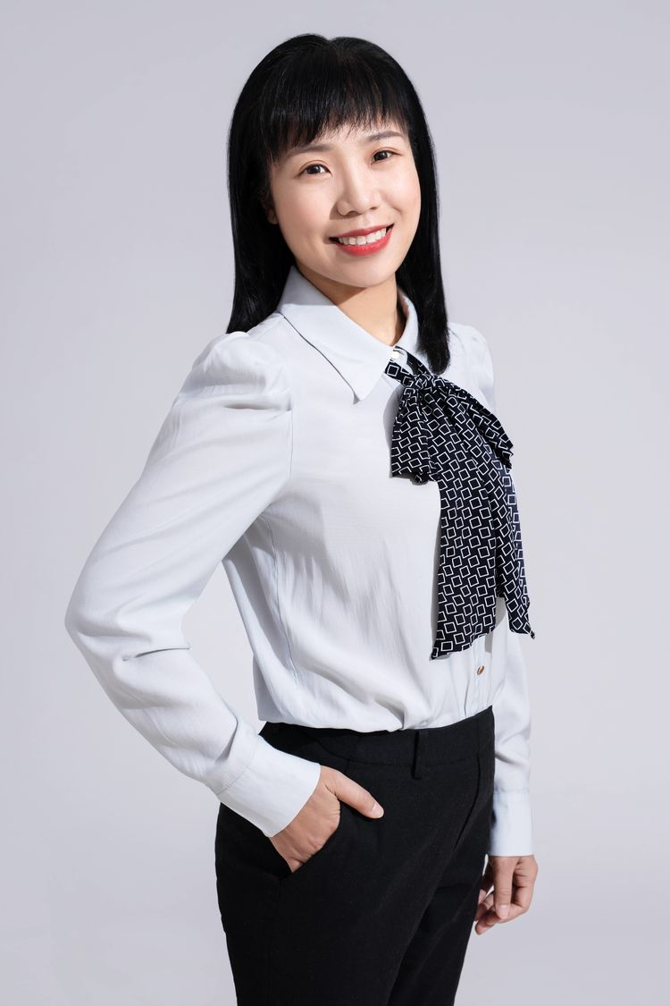
科目：高中地理
姓名：苏静静（授课高二年级）
高级教师
广西地理学会先进工作者
梧州市德育先进个人
梧州市学科骨干教师
梧州市名师领雁工程学员
梧州市高考先进个人

Slide 11
寒假班课程简章
一、课堂特色
1.课程内容：（1）知识整理归纳；（2）解题思路与方法；
（3）重点突破与提升； 2.师资来源：梧州市第一中学学科带头人、骨干教师、优秀教师等，由学校制
订教学计划、实施教学过程、监督教学。 3.上课模式：采用网上听课模式，学生可以在电脑或手机、平板等移动端听
课。像传统的课堂一样，上课时可以与教师互动交流，课后可点播回看。
疫情特殊时期，在家上课更安心！ 4. 课堂管理：有网上助教通过点名、监控、屏幕锁定等功能进行课堂管理，
家长也可通过手机端查看学生上课的认真度及作业完成等情况。孩子学得
开心，家长省心放心！ 5.个性化学情报告：平台拥有强大的作业系统，可根据学生作业详情，精准分
析出每个学生的学习情况，找到学生学习弱点进行针对性分析，从而实现精
准教学。

Slide 12
二、学生账号
1.梧州一中名师云课堂 平台网址：wzyz.kehou.com 2.名师云课堂采用一人一账号登录方式学习。加入QQ群（群号：346204903 ）
联系管理员老师获取账号，本次寒假班听课账号可一直使用至高三毕业，直播
课后可重复点播回看、巩固复习。我校学生1月28日前报名可送纸质课程讲义。
三、正式课程安排
1.设备调试：将于2021年1月31日12:00-22:00进行设备调试，要求全体学生登
录学习平台进行测试，确保能正常听课。 2.正式课程安排：2021年2月1日至2月6日，共计6天课程。总计66个课时。各科
课时规划表如下：

Slide 13
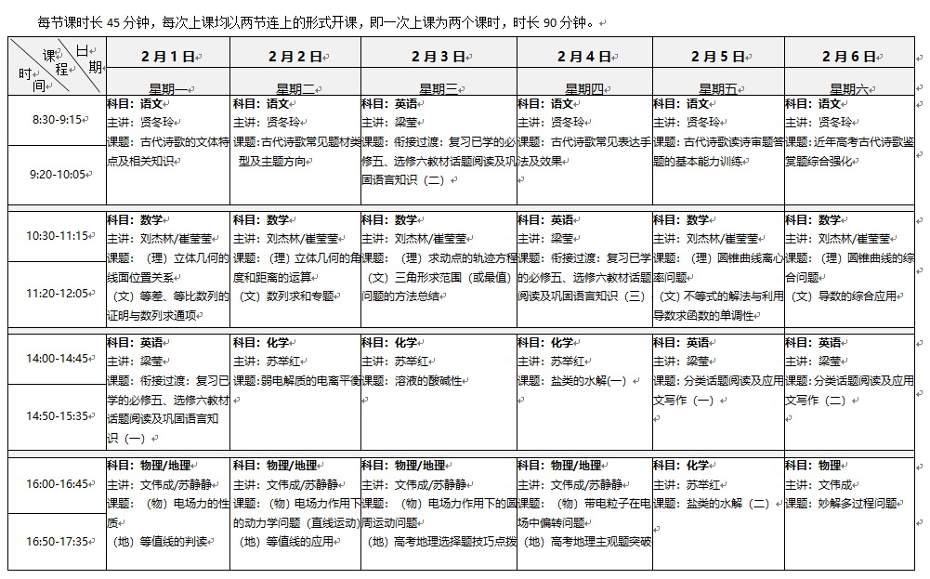
《梧州一中名师课堂》寒假班正式课程安排表

Slide 14
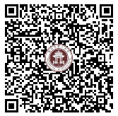
四、学生设备要求 学生只需准备一台可上网的电脑（配有耳机或音箱），或使用各类智能手机、平板（PAD）听课。
五、报名方式
报名咨询：
联络员：19163716634谢老师（微信同号） 扫描右边二维码加入→
19163717334韦老师（微信同号） 群聊进行报名咨询 →
19163719924何老师（微信同号） 获取更多课程信息 →
报名咨询服务QQ群： 346204903 （请务必加群获取更多课程信息）

Slide 15
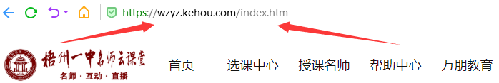
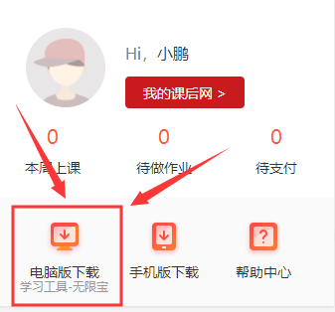

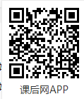
1.电脑端听课
第一步：在浏览器地址栏输入网址（https://wzyz.kehou.com/），进入名师云课堂，登录账号。
六、使用手册
第二步：在网址首页下载安装“学习工具无限宝”（第一次登陆平台需安装，以后不用再安装），
点击“电脑版下载”，下载并安装学习工具（注：下载安装前请将电脑内正在运行的杀
毒软件暂时退出，例如电脑管家、360安全卫士等）。
第三步：进入课程，进入“我的课后网”→点击“我的直播课”→选择相应课程点击“进入课堂”。
2.手机端听课
①可以用手机版QQ扫描右侧名师云课堂二维码下载安装课后网APP，如右图所示：
②或打开手机应用商城搜索“课后网”下载安装课后网APP

Slide 16

来吧！心动不如行动！

